Slide 1
Egyéni kompetencia fejlesztés eredményeinek bemutatása
Fehérvári Krisztina
Felnőttképzési szakmai vezető, Képzési alprojektvezető
Dr. Benczéné Csorba Margit
képző és fogllkozásvezető

Slide 3
Felnőttképzés
22 képzési program
103 képzés
1197 tanúsítvány
Számokban az EFOP-1.2.3 projekt alatt:
Táborok
31 csoport
550 fő
Team
coaching
32 fő

Slide 4
22 képzési program fejlesztése, hatósági engedélyeztetése, megszervezése
2 célcsoport: ifjúsággal foglalkozó szakembereknek, civileknek és fiataloknak
2 tématerület: önkéntesség és ifjúságszakma

Slide 5
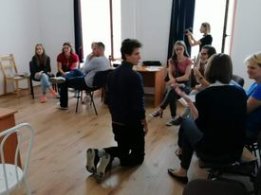
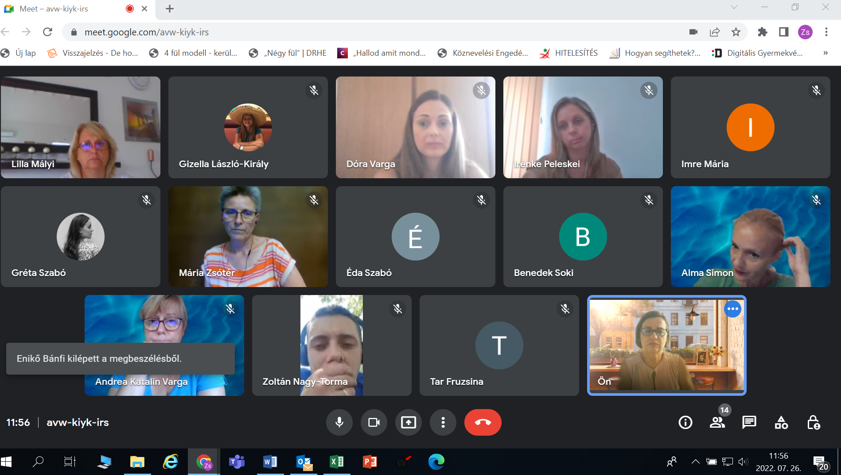
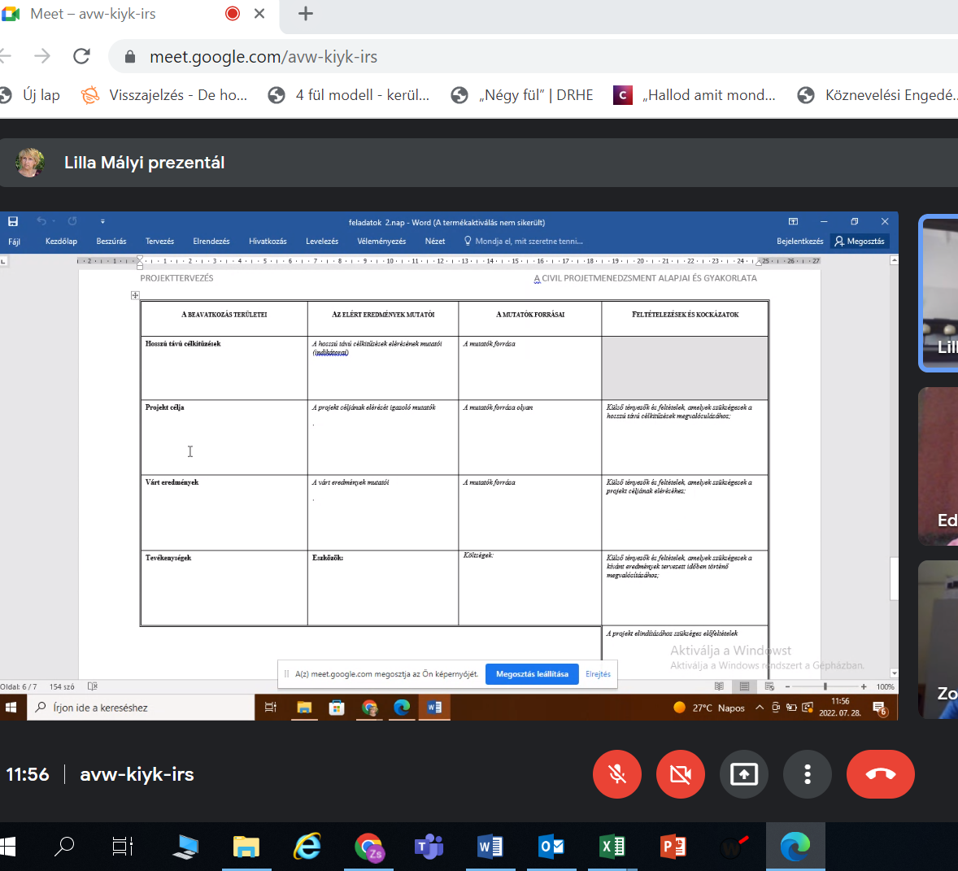

Slide 6
Főbb képzési témakörök:
4114,4135 Képzők felkészítése
412 Önkéntes képzések
4121 Önkéntes koordináció
4122 Önkéntesek a szervezetben és Nemzetközi önkéntes képzések

Slide 7
414 Ifjúságszakmai képzések
4141 Közösségfejlesztés
Ifjúságszakmai alapismeretek
Antidiszkrimináció, esélyegyenlőség
4142 Menedzsment
Civil projekt- és pályázatmenedzsment
A civil projektmenedzsment alapjai és gyakorlata
4143 Kompetenciafejlesztés
Asszertív kommunikáció
4144 Egyéb képzések
Fiatalok pályaorientációjának támogatása
Fiatalok pályaorientációját támogató online felkészítés
Játék és élménypedagógia

Slide 8
Közösségszervezés
Közösségszervezés alapfokon
Kortárssegítő képzés
Kortárssegítők felkészítése
„Fiatalok egymásért” – kortárssegítők felkészítése

Slide 9
ÉLETPÁLYA-ÉPÍTÉSI TÁBOROK
Az „Életpálya-építés tudatosan” című ifjúsági tábor során a résztvevők személyiség- és önismeretfejlesztő, életpálya-tervezési készségeket fejlesztő, kiemelkedő speciális képességek felismerését vagy fejlesztését célzó, fiatalos és szórakoztató közösségi programokon keresztül szerezhettek a munka világában elengedhetetlen készségeket, jártasságokat. Célzott, motivációs csoportfoglalkozások révén megtanulhatták, hogyan tudnak minél tudatosabban hozzákezdeni karrierjük építéséhez, jövőjük formálásához.

Slide 10
A projekt keretein belül e tábori programok megvalósítását kívántuk biztosítani 12-18 éves fiatalok számára. Célunk volt, hogy a különböző korosztályok élethelyzetükhöz, meglévő készségeikhez és ismereteikhez igazodó, a nem-formális tanulás módszertanára és eszközeire épülő tematikus (életpálya-építést segítő- és lemorzsolódást megelőző közösségi) tábori programokban vegyenek részt, amely a résztvevők transzverzális kompetenciáit fejleszti, hozzájárulva a gyerekek és fiatalok sikeres életpálya tervezéséhez. Ebből adódóan, 3 napos/2 éjszakás tavaszi és őszi ifjúsági táborokat szerveztünk az egy földrajzi közelségben lévő, részben hátrányos helyzetű gyerekekkel és fiatalokkal foglalkozó iskolai csoportok részére.

Slide 11
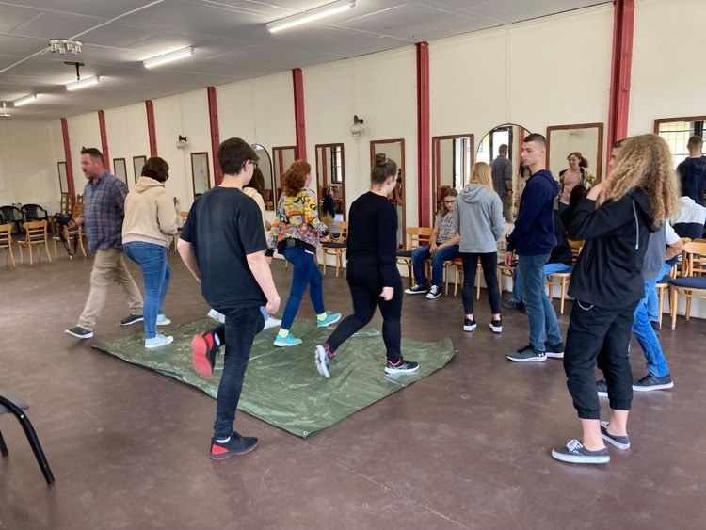
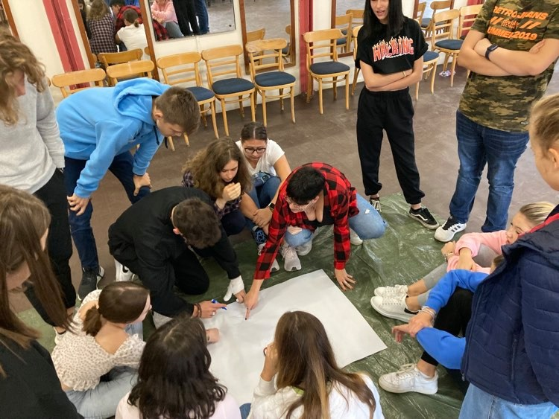
A foglalkozások, az utazás, étkezés, szállás és csoportonként 1 terem költségeit a diákok, kísérő pedagógusok számára a projekt finanszírozta.

Slide 12
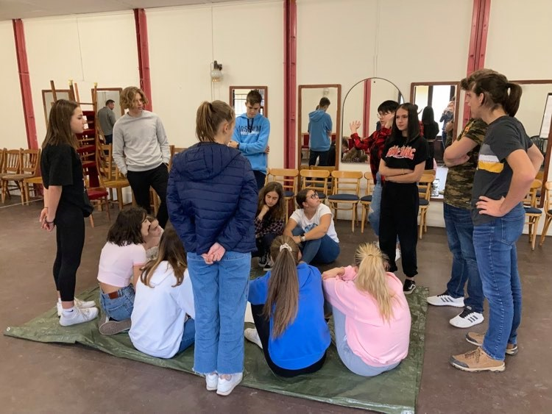
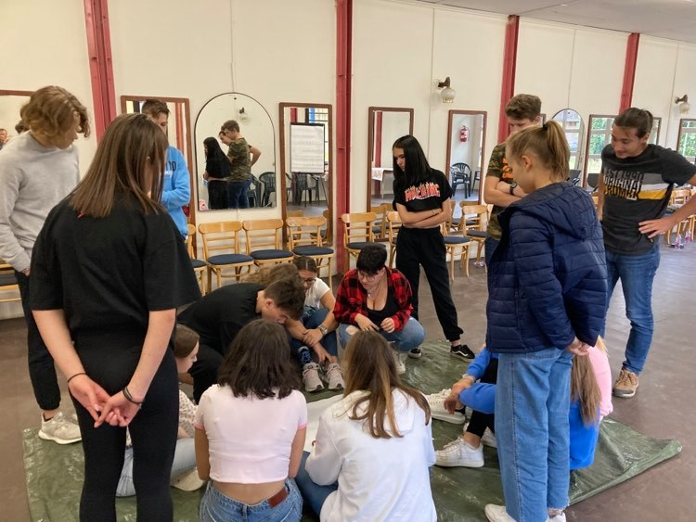
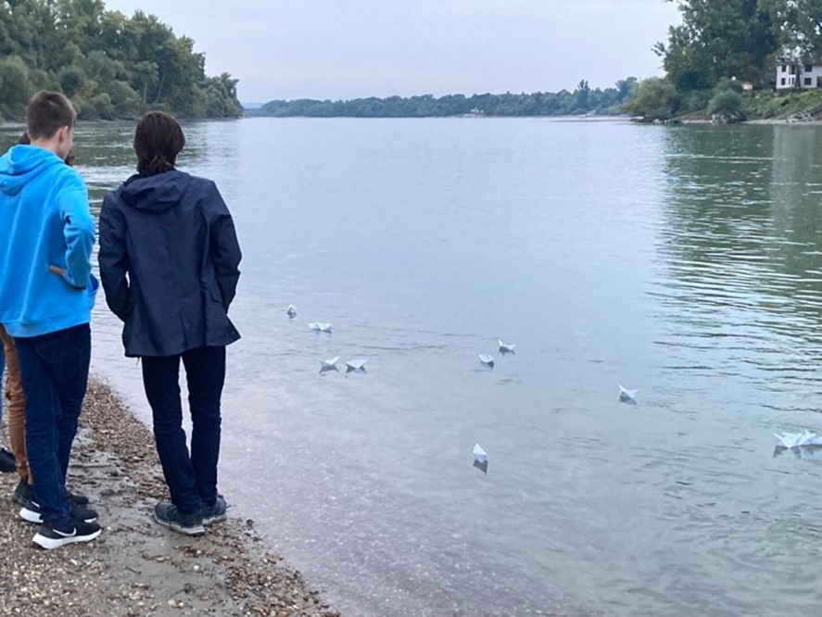

Slide 13
KORTÁRSSEGÍTŐ TÁBOROK
A fiatalok énképének, önértékelésének, értékrendjének, szociális és egyéni kompetenciáik kialakulásának meghatározó időszakában szívesebben fogadnak el segítséget, támogatást saját kortársaiktól. Ebben a folyamatban a segítő szerepre alkalmas fiatalok kiválasztása, képessé tétele különösen hangsúlyos. Ennek érdekében képzések biztosításával, szakmai táborok szervezésével kívántuk megerősíteni a kortárssegítőket ebben a szerepükben. A 4 napos, moduláris rendszerben tartott felkészítés során megfelelő ismereteket kaptak és kompetenciákat szereztek ennek a tevékenységnek a végzéséről. A nyári kortárssegítő tábor további célja volt a kortárssegítők hálózatosodásának elősegítése, a folyamat önfenntartóvá tétele.

Slide 14
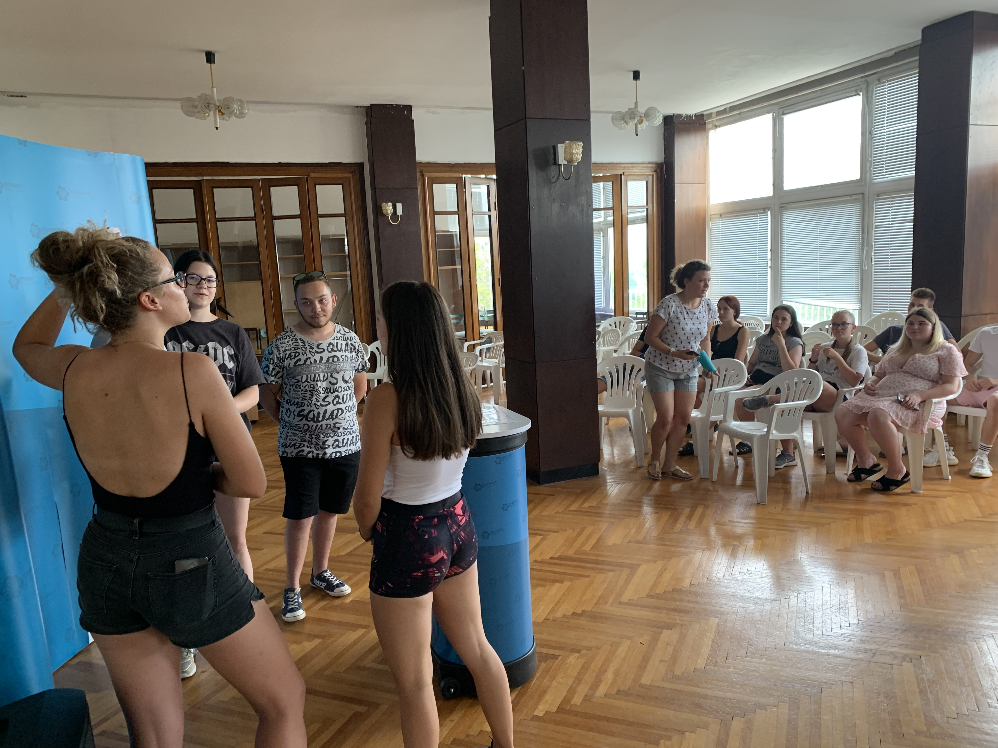
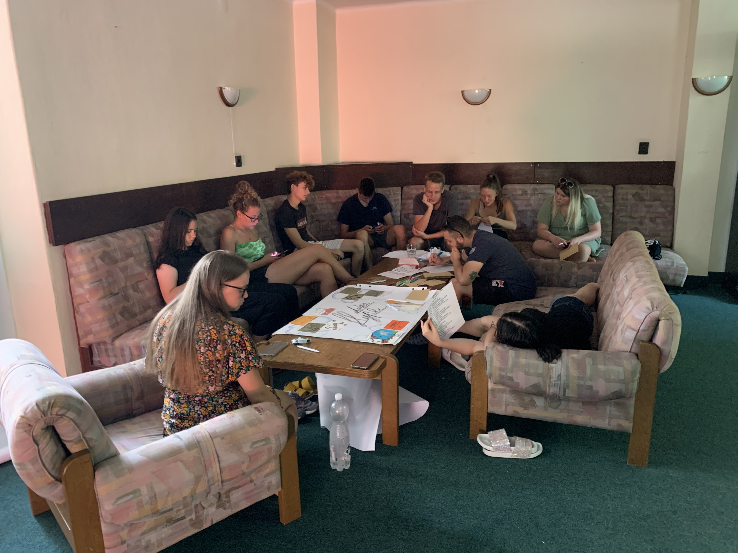

Slide 15
TEAMCOACHING
A Fitmess kampányunk a mentálhigiénés terület fejlesztését is célozta, ennek keretében felajánlottuk közösségek (osztályközösségek, tehetségműhelyek, egyéb kortárscsoportok, stb.) részére teamcoaching igénybe vételét.
Az Önértékelés fejlesztő, motivációs teamcoaching keretében egy egymást ismerő közösség tagjai max. 4 órás időkeretben professzionális célorientált beszélgetés keretében, coach vezetésével mélyültek el az önértékelés kérdésköréhez kapcsolódóan saját önismeretük és társismeretük konkrét megválaszolásra váró kérdéseiben, illetve megerősítések által hozzájárulnának reális önértékelésük megerősödéséhez. Kiemelt fókuszt kapott a motiváció, ennek kapcsán mikrocsoportos tréninggyakorlat tapasztalatainak levonásával AHA-élményként összefüggések feltárására, és a saját motiváltság növelésére volt mód.

Slide 16
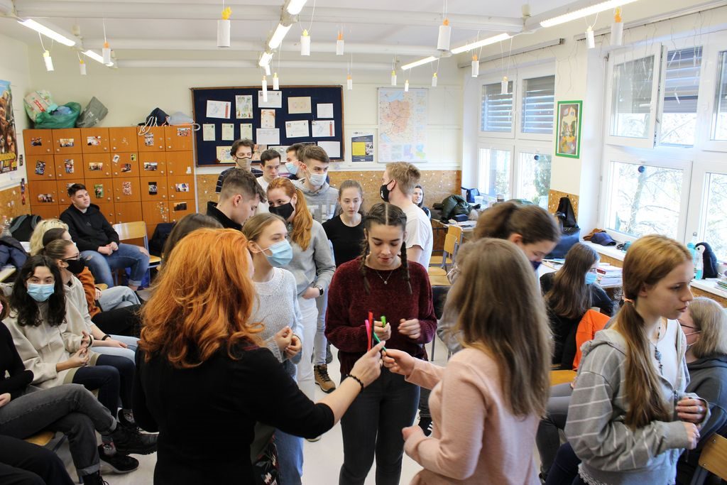
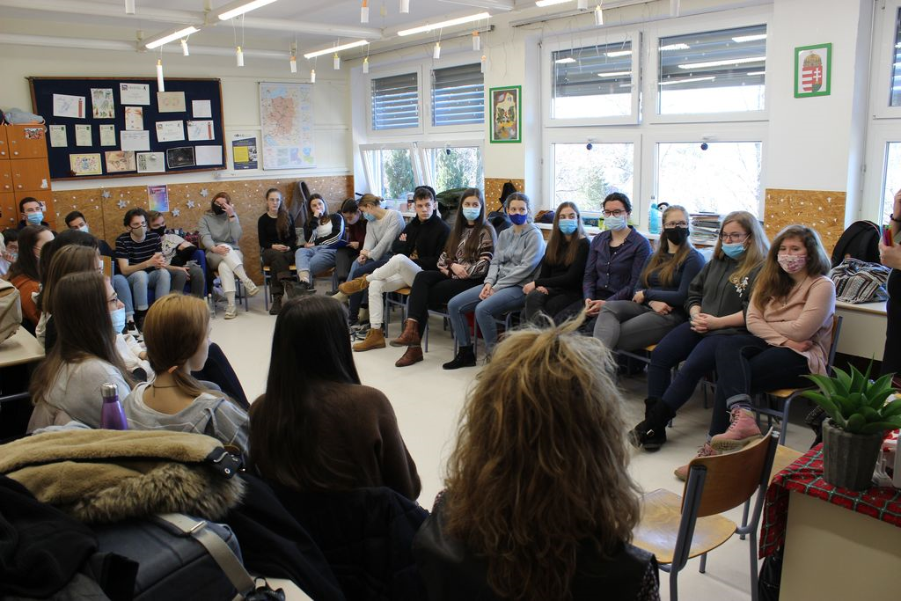
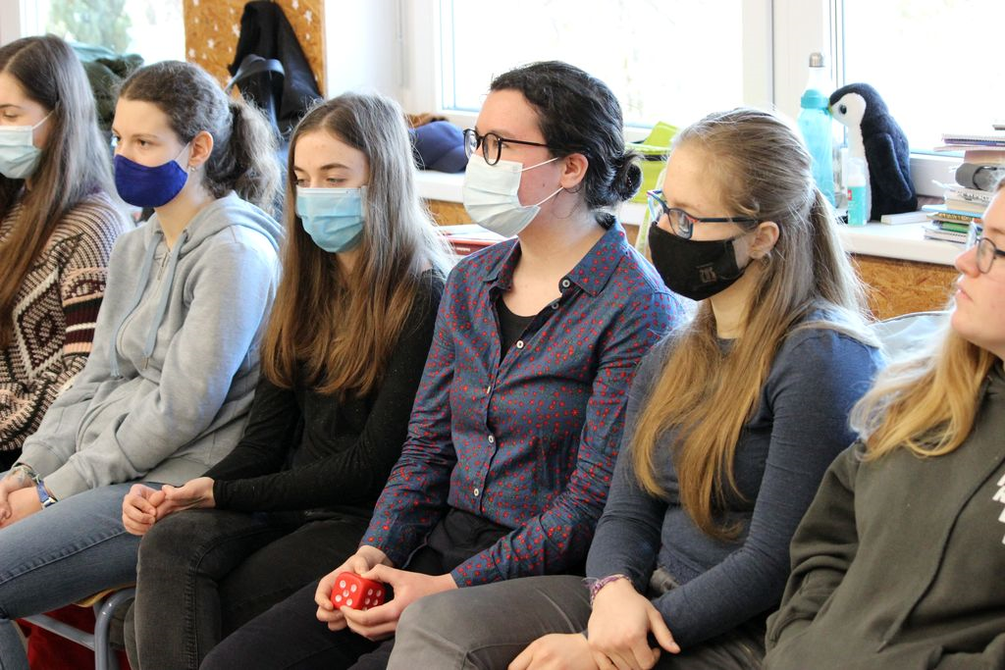

Slide 17
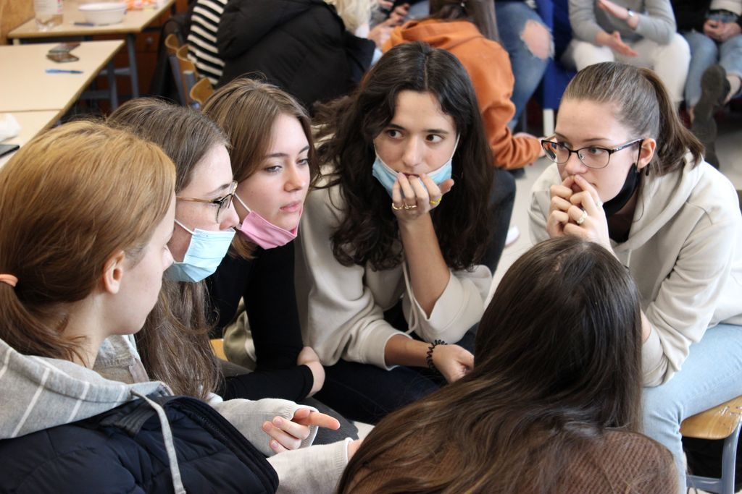
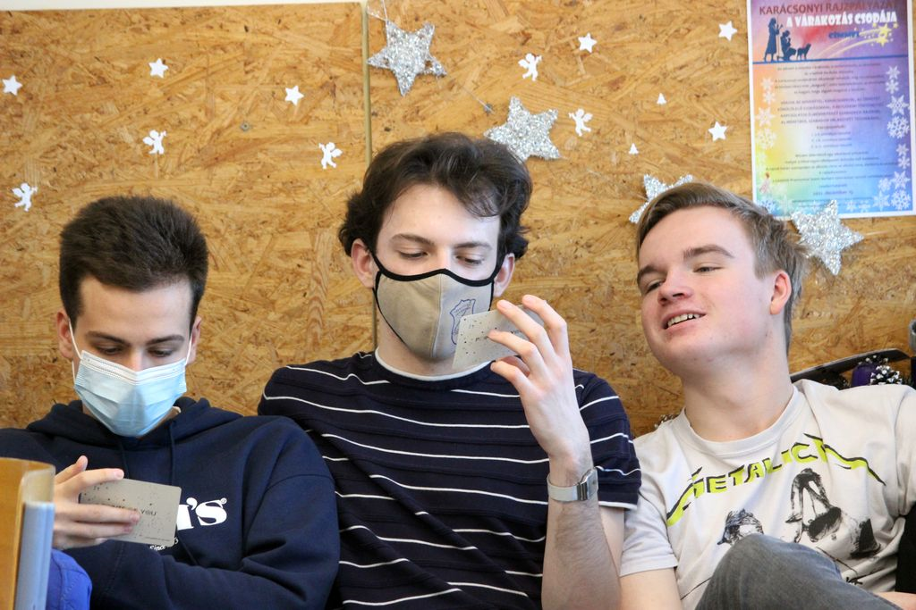

Slide 18
Köszönöm a figyelmet!

